Slide 1

Semáforo en cruce vial
Ariel Arevalo Alvarado, Cheryl Bryden Watson† , Genesis Herrera Knyght y Yendry Jimenez Quesada

Slide 2



Proyecto Integrador de Arquitectura y Ensamblador : Semáforo
Especificación
Diseño
implementación

Slide 3



Especificación
Herramientas :
Logisim
Lenguaje de alto nivel (C/C++)
Lenguaje ensamblador
En este proyecto se realiza la simulación de la funcionalidad
de los semáforos en un cruce de calles con pasos peatonales.
Este semáforo controla el flujo de los vehículos que se dirigen
a cuatro direcciones distintas, con giros a la izquierda para
dos carriles y además el flujo de peatones para que estos
puedan atravesar las calles de una forma segura.

Slide 4
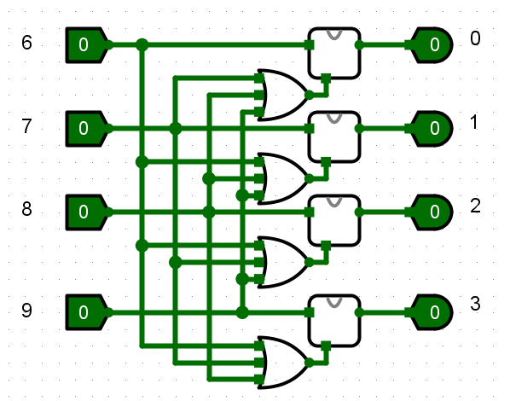

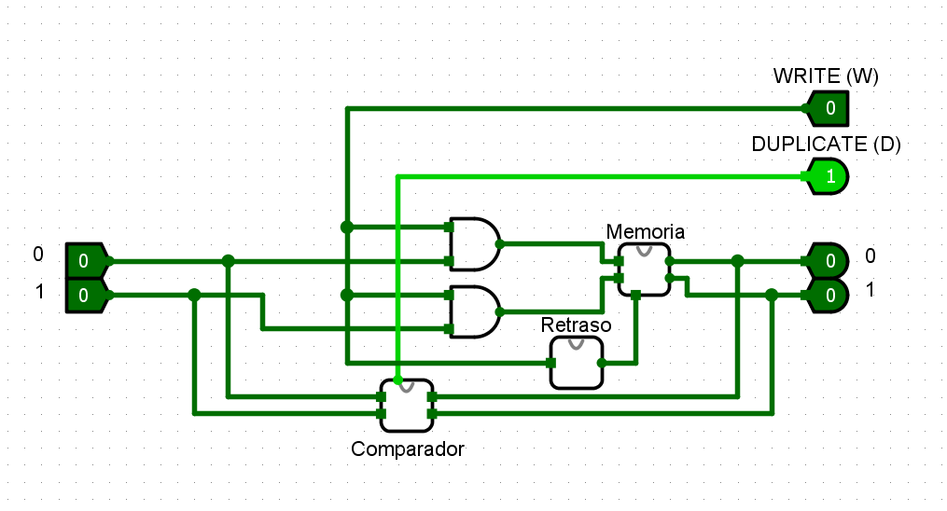
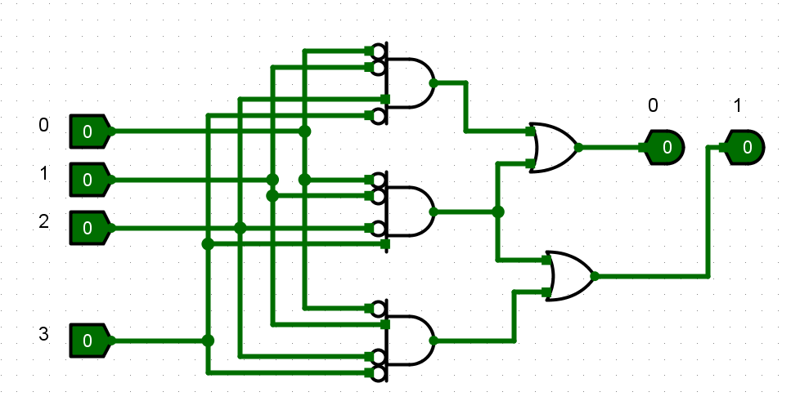
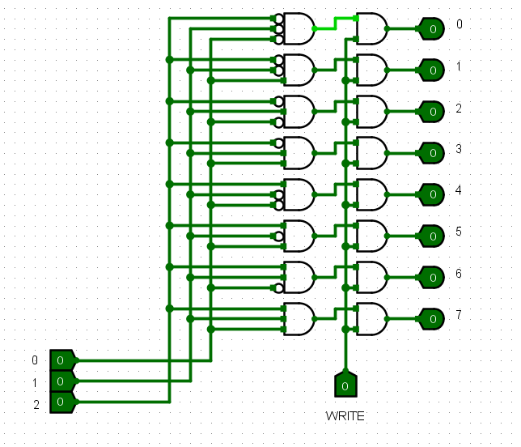
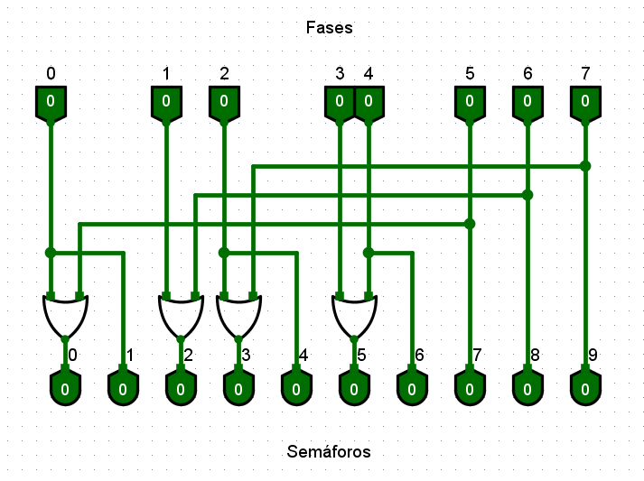
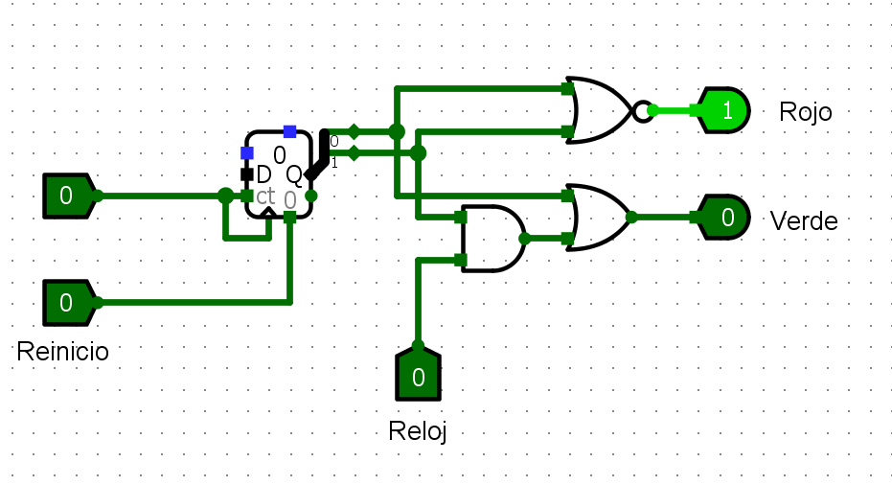
Diseño
Fase de entrada
Controlador de botones
Codificador de entrada
Validador de entrada
Fase de coordinación
Coordinador
Fase de salida
Decodificador de salida
Enrutador de salida
Semáforos

Slide 5
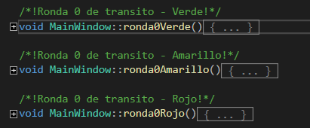
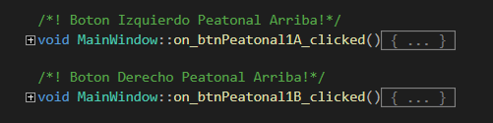
Implementación
Se busca conservar la fidelidad entre el circuito y la simulación.
Semáforos se vuelven parte de la interfaz.
Se busca simular concurrencia, en vez de desarrollar concurrencia
Para cada fase cambios en UI.
Y para cada pareja de botones el envío de la solicitud.
Además existen métodos de conveniencia para el cambio de fase.

Slide 6
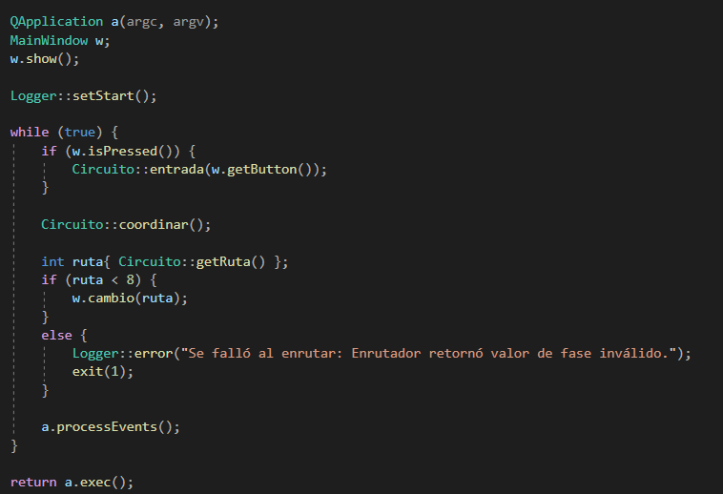
Main del proyecto de QT:

Slide 7
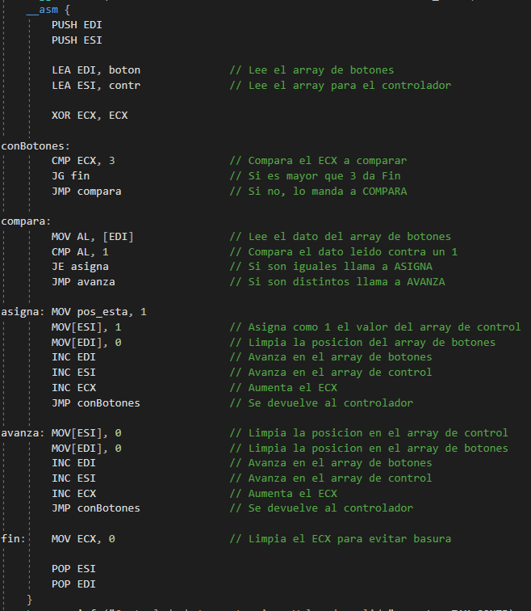
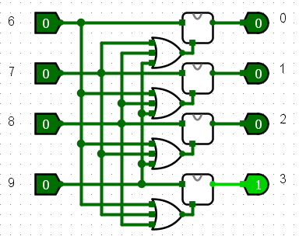
Controlador de botones:

Slide 8
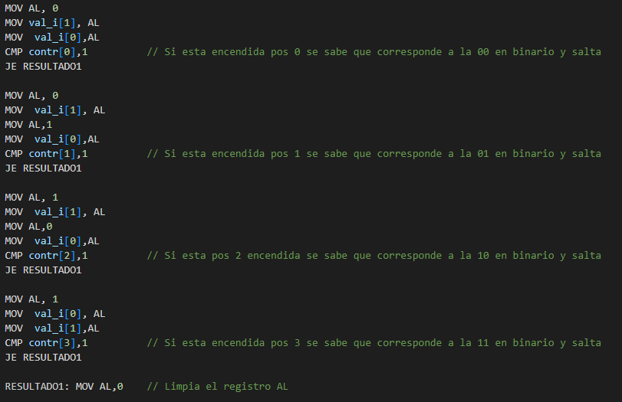
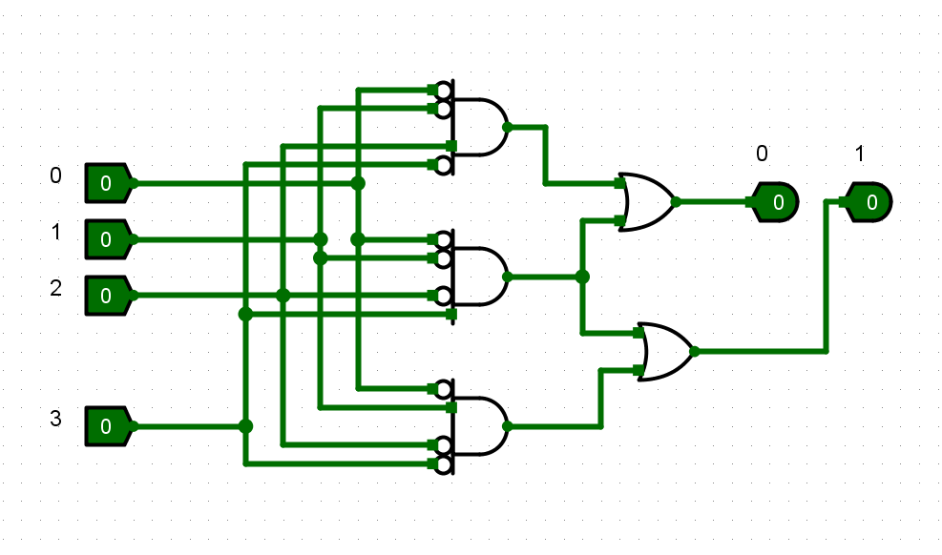
Codificador:

Slide 9
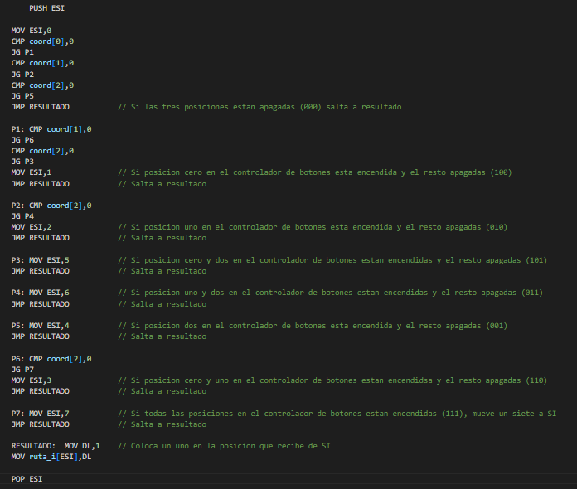
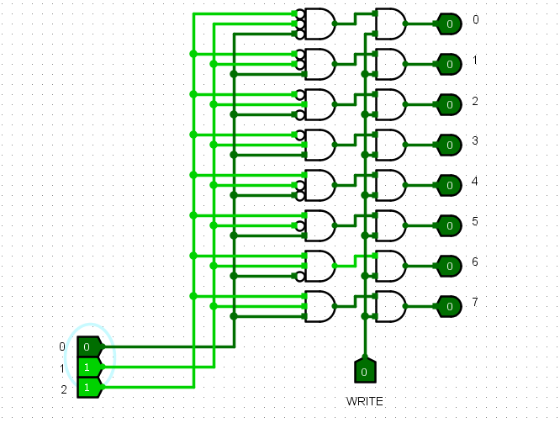
Decodificador:

Slide 10
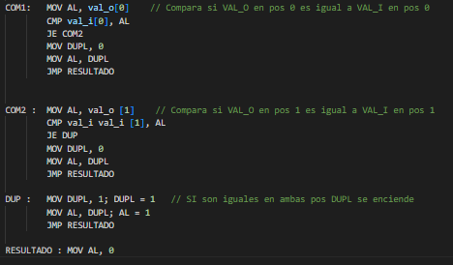
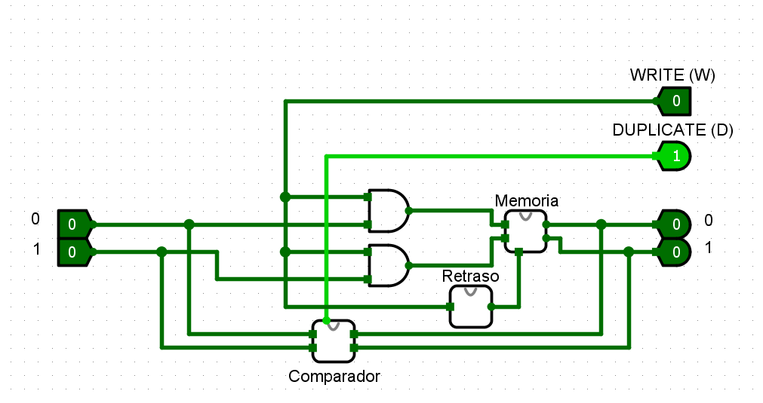
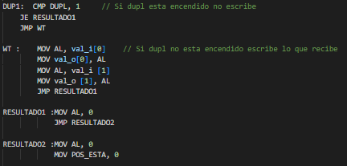
Validador:

Slide 11
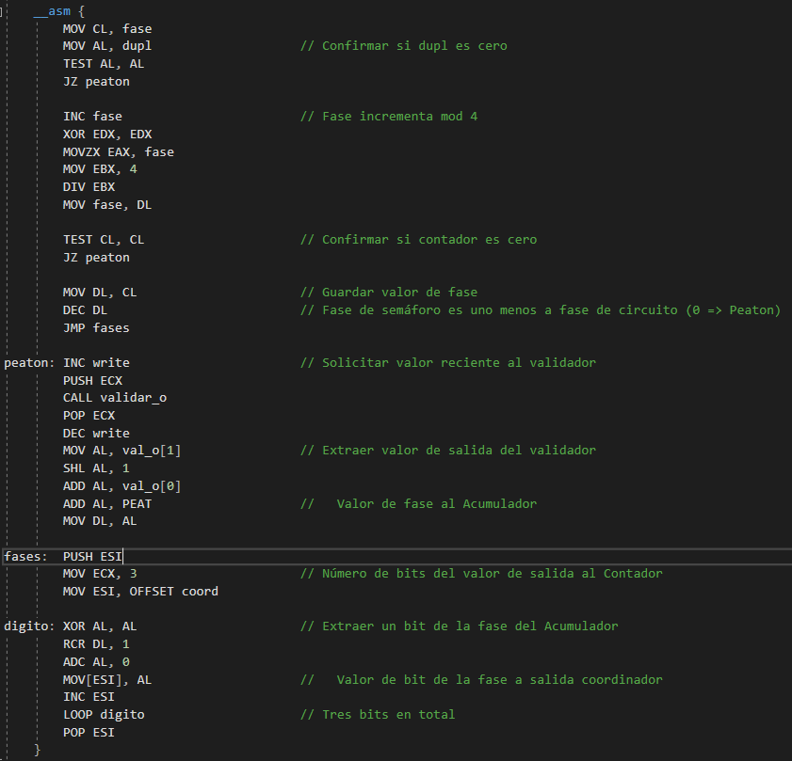
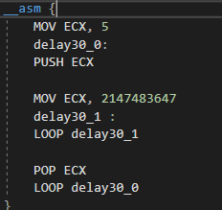

Coordinador:

Slide 12
